Slide 1



БИОАКТИВНАЯ ПЛОМБА-СИМБИОНТ
ВОЛКОВА У.Д.
ВОЛЬЮН А.С.
ПЕТРОВ А.Д. 4441 ГР. РУКОВОДИТЕЛЬ: НИКИТИНА Н.Н.

Slide 2
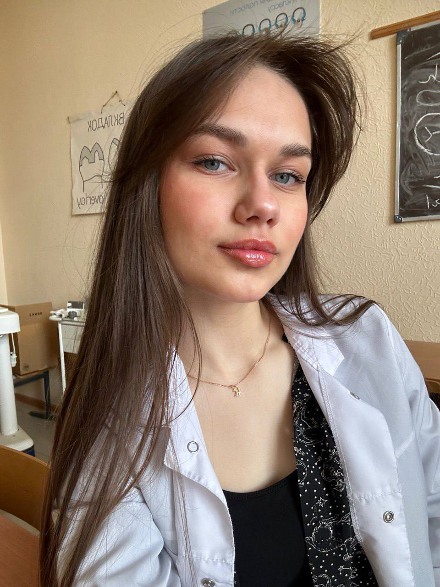
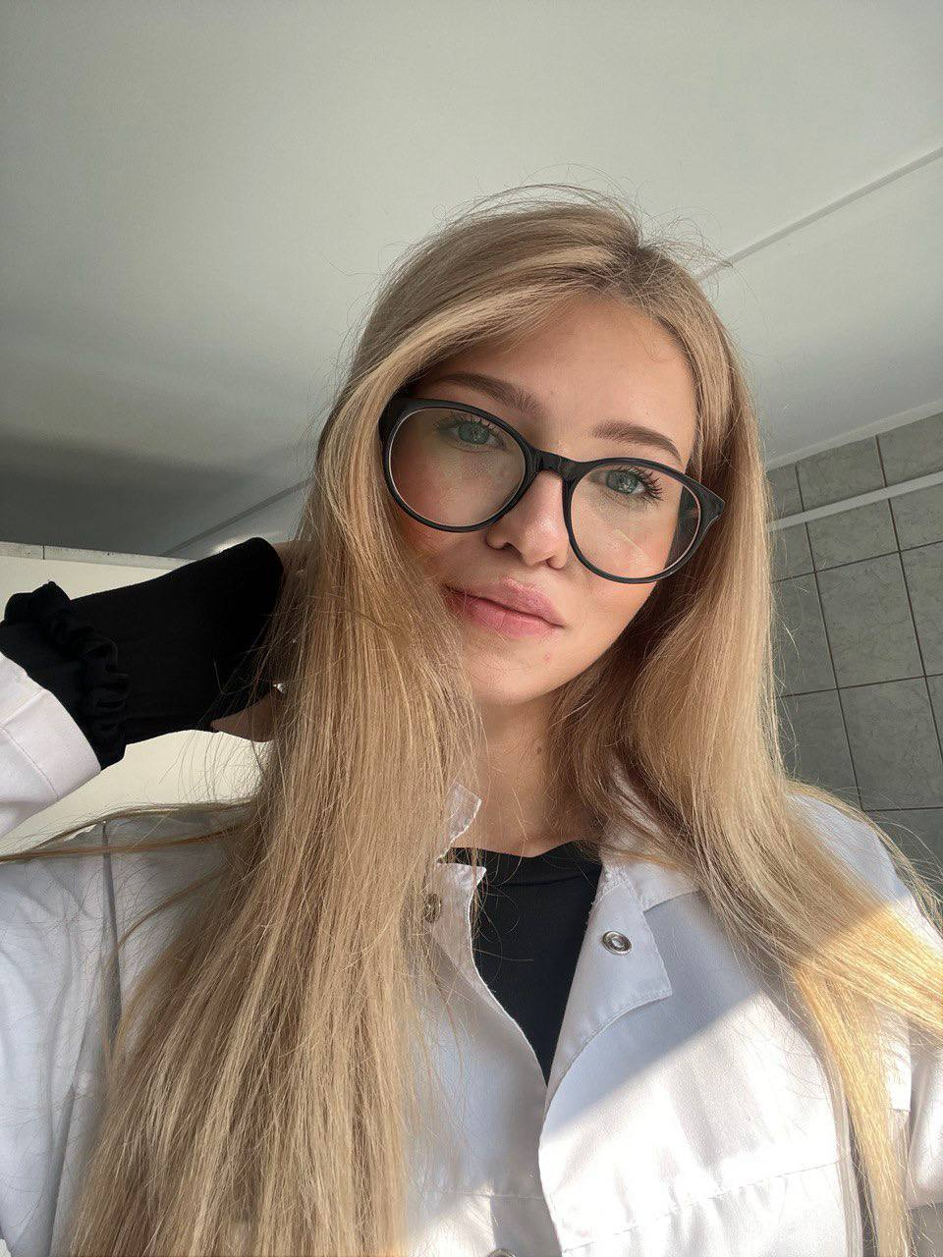
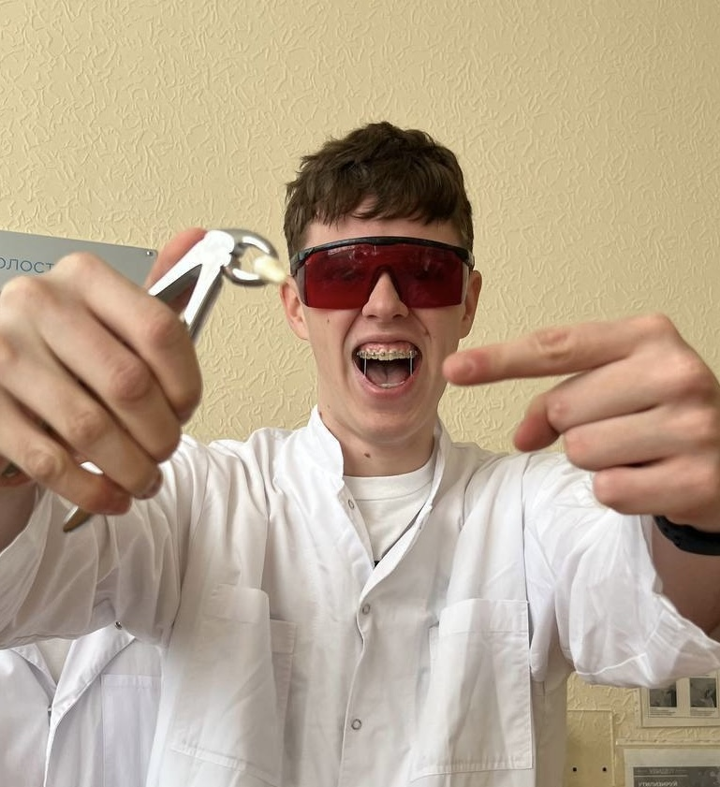
О ПРОЕКТЕ
КОМАНДА
Волкова Ульяна
Дизайнер
Вольюн Александра
Лидер
Петров Арсений
Менеджер
2

Slide 3

О ПРОЕКТЕ
ПРОБЛЕМА
РЕШЕНИЕ
                1.Проблема: в малых городах и сёлах нет современного оборудования, боры работают на маленьких оборотах, а врачи не могут провести тщательное лечение, что ведет к некачественной обработке кариозной полости и, как следствие, к рецидивам и осложнениям.
                2.Нет материалов, которые контролируют микрофлору. Современные пломбировочные материалы не могут долго подавлять вредные бактерии без использования агрессивных антисептиков или металлов. Из-за этого врачи тратят время на повторные реставрации, а клиники теряют пациентов и доверие.
                Создание биоактивной подложки с пробиотиком S. Salivarius M18, которая помещается между пломбой и тканями зуба. Это хорошая бактерия, которая подавляет рост S. Mutans, бактерии, которая вызывает кариес. Стабилизирует кислотность и препятствует разрушению эмали.
3

Slide 4
1
О ПРОЕКТЕ
ЦЕЛЬ ПРОЕКТА
Анализ и обобщение современных научных данных по применению пробиотиков и биополимеров в стоматологических материалах
2
                Создание нового класса реставрационных материалов с живым микробиомом, способных подавлять развитие кариеса и поддерживать постоянство внутренней среды в припломбировочной области, оставляя зуб витальным, как во взрослой, так и в детской стоматологии.
3
Разработка состава и технологии раствора получения биоактивной подложки с закапсулированным S. Salivarius M18.
Изучение эффективности подложки в профилактике кариеса и поддержании микробного баланса в зоне реставрации.
4

Slide 5
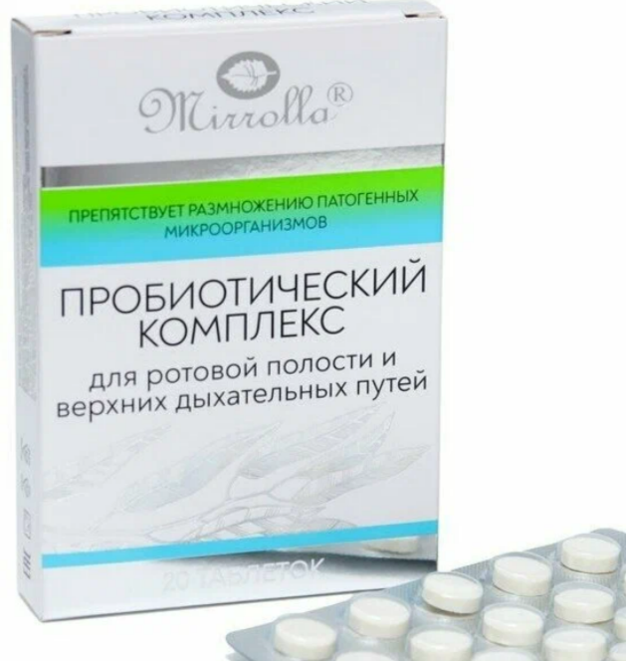

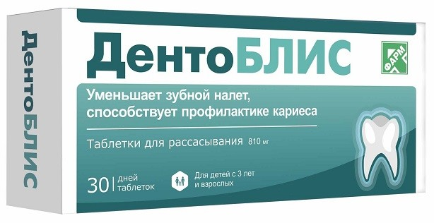
О ПРОЕКТЕ
КОНКУРЕНТЫ
Средства | Биологическая добавка к пище | Таблетки для рассасывания | Таблетки для рассасывания
Средства | Порошок БактоБЛИС для поддержания здоровой микрофлоры полости рта и горла | Таблетки для рассасывания ДентоБЛИС для профилактики кариеса | Пробиотический комплекс для ротовой полости и верхних дыхательных путей
5

Slide 6

ВОПЛОЩЕНИЕ ИДЕИ
РЕАЛИЗАЦИЯ
                Мы создаём подложку для пломб, в состав которой входит S. Salivarius M18. На этапе реализации мы разрабатываем её состав, в дальнейшем сделаем первый образец в лаборатории, проверим, что материал безопасен, не мешает сцеплению с зубом и может использоваться в стоматологии. После этого подготовим образцы для испытаний.
6

Slide 7

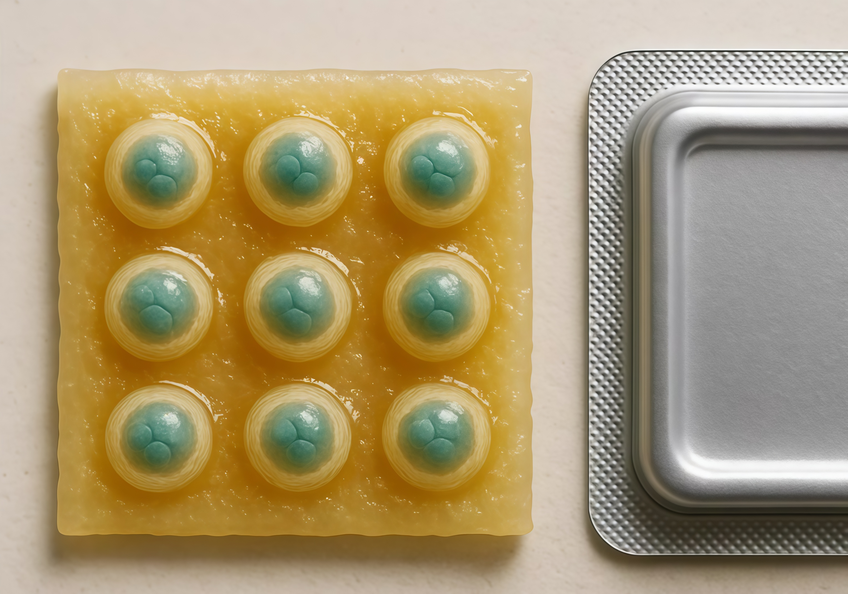

ВОПЛОЩЕНИЕ ИДЕИ
Пример подложки с S.Salivarius M18
8

Slide 8
Кариес и Streptococcus Salivarius M18

Slide 9
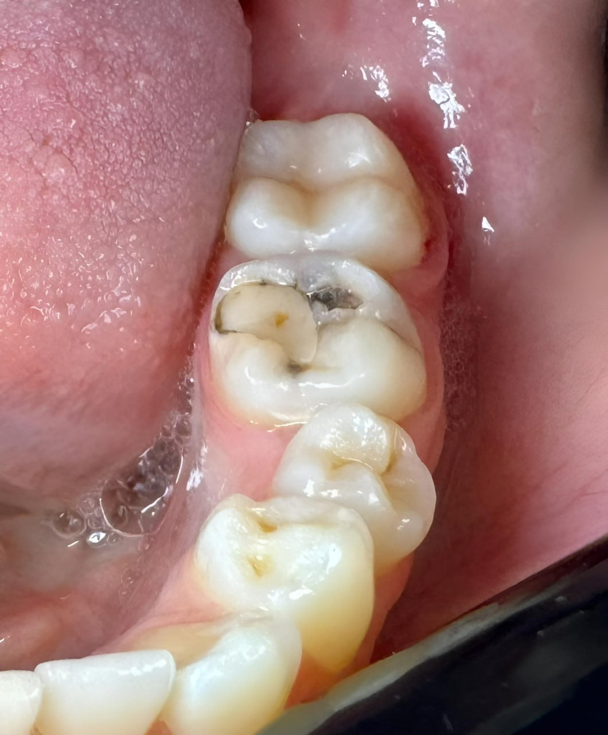
Кариес
Кариес - это разрушение зуба из-за бактерий, которые образуют кислоту и разрушают эмаль. Если его не лечить - образуется дыра, зуб начинает болеть.
\

Slide 10
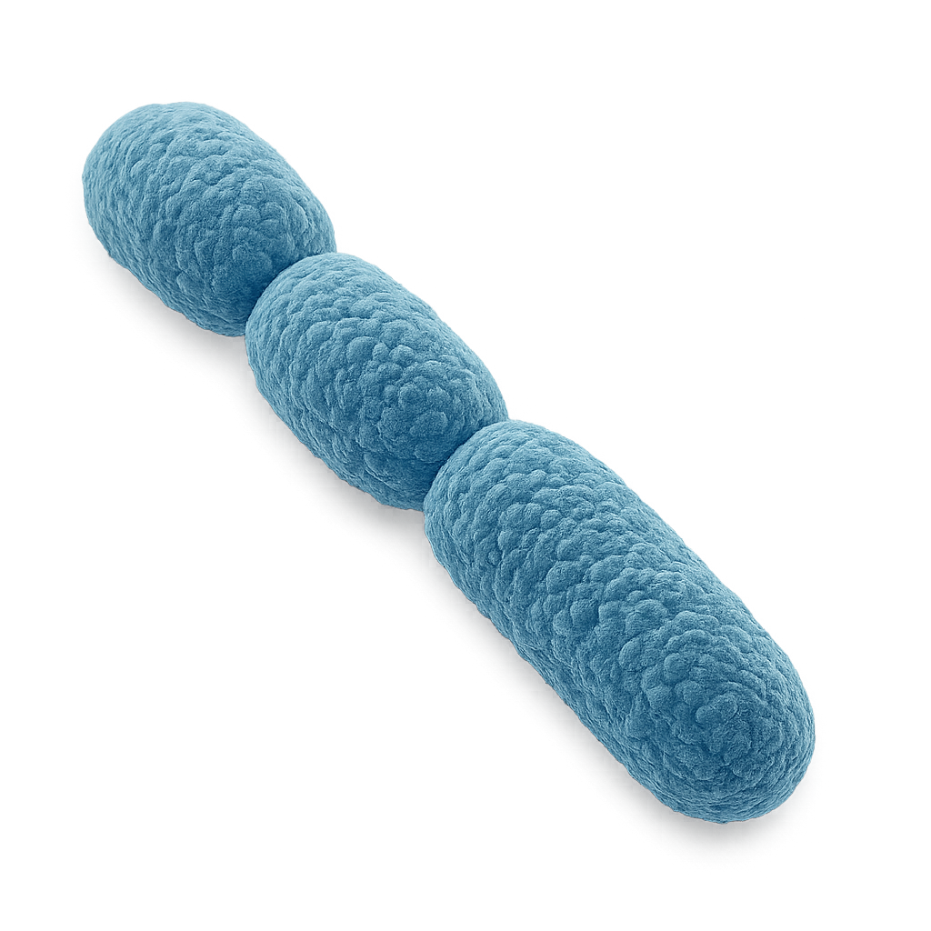
Strectococcus Salivarius M18
Один из основных представителей здоровой микрофлоры ротовой полости. Некоторые свойства:
1. Вырабатывает саливарцины - антибактериальные вещества местного действия, которые способны подавлять рост возбудителей инфекций полости рта;
2. Вырабатывает ферменты, помогающие разрушить зубной налёт (декстраназа) и нейтрализовать кислотность полости рта (уреаза);
3. Способствует установлению и поддержанию функционального состояния микрофлоры ротовой полости, в том числе после окончания курса антибиотикотерапии;
4. Уменьшает количество основных патогенов, вызывающих кариес и гингивит у взрослых и детей.
\

Slide 11
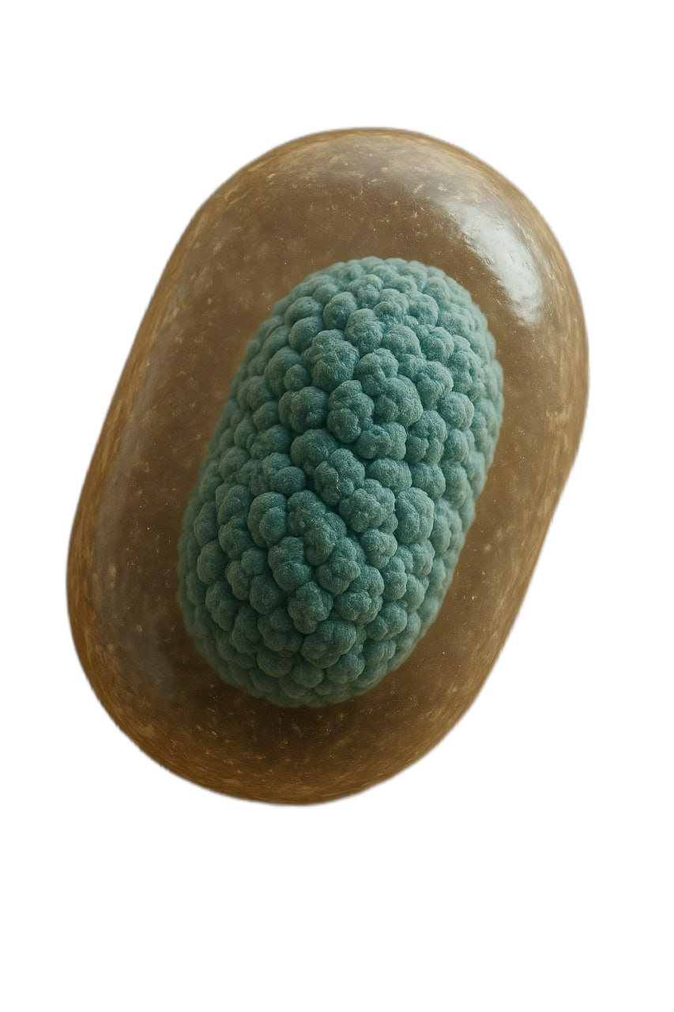
Приготовление капсул с S. Salivarius M18
1. Подготовка геля. Растворяем альгинат натрия в воде (2 %), добавляем порошок S. salivarius M18 и аккуратно перемешиваем, чтобы не повредить клетки.
2. Формирование капсул. Готовим капли из полученной смеси и погружаем их в раствор хлорида кальция, где они превращаются в плотные гелевые шарики. Затем промываем физиологическим раствором.
3. Укрепление оболочки. Помещаем капсулы в раствор хитозана, который создаёт прочную внешнюю оболочку и стабилизирует форму. После обработки капсулы промываются до нейтрального pH.
4. Защитный слой. Наносим дополнительное покрытие из полидопамина, которое делает капсулы устойчивыми к свету и температуре. После этого их сушим и просеиваем по размеру.
Результат: получаются микрокапсулы диаметром около 100 мкм, устойчивые к свету и высыханию, сохраняющие жизнеспособность S. salivarius M18 не менее 6 месяцев при хранении в холодильнике.
\

Slide 12
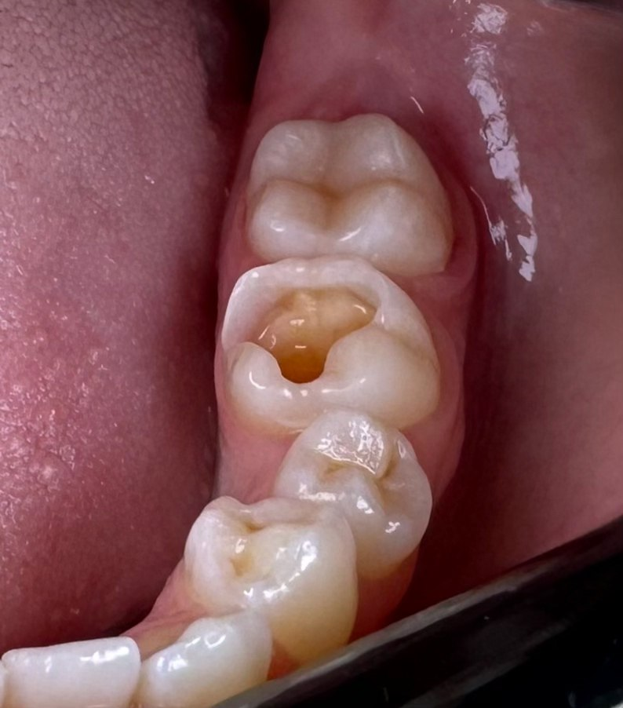
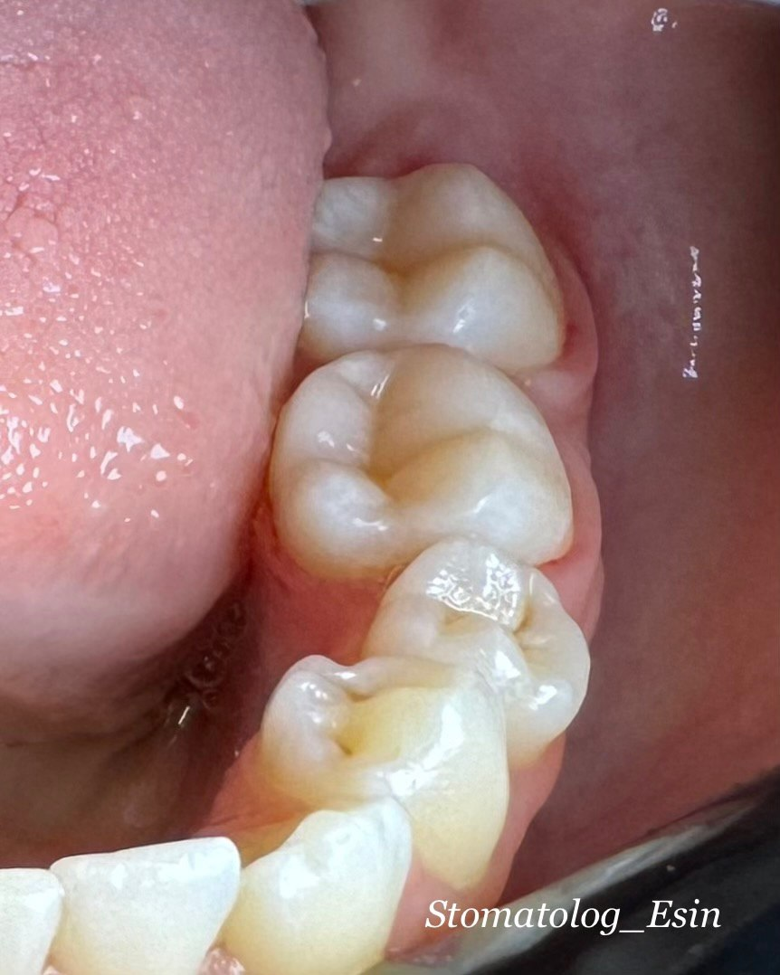
Как устанавливается подложка?
Для начала мы подготавливаем полость зуба по стандарту. Наносим гипохлорит натрия, промываем полость дистиллированной водой, кладем пленку так, чтобы она не выходила на край эмали, потом перекрываем основным пломбировочным материалом- стеклоиномерным цементом (СИЦ). Данная подложка будет оберегать зуб, предотвращая кариес.
\
Подложка

Slide 13
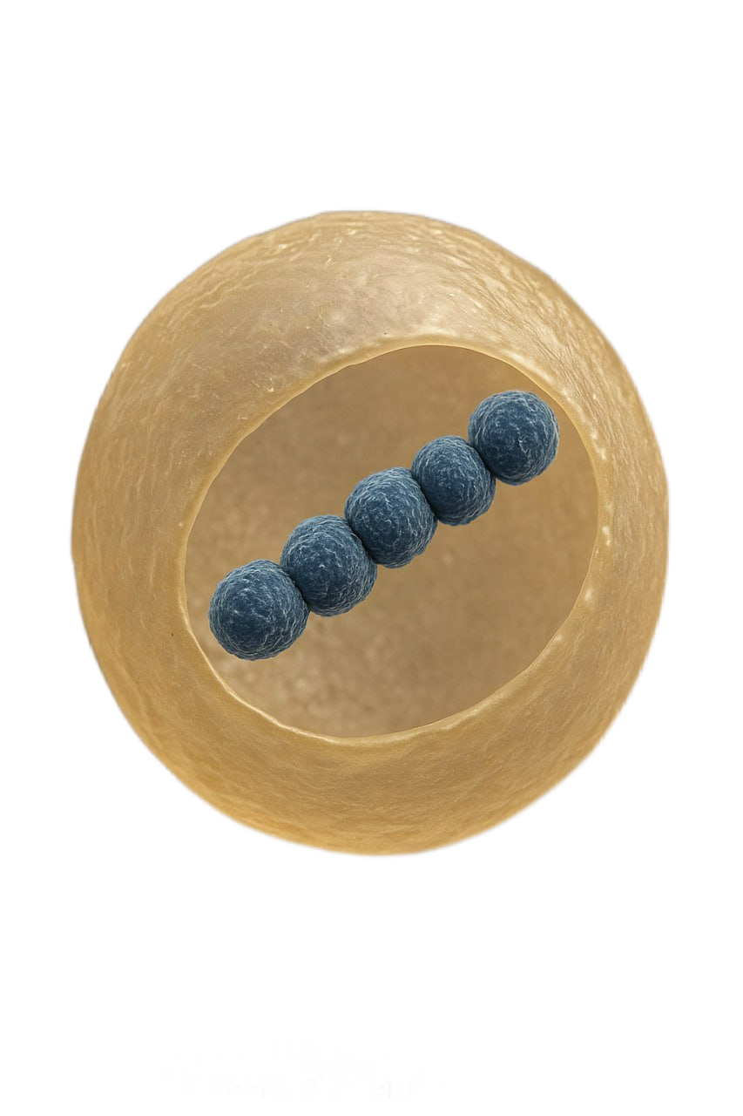
Как работает высвобождение микроорганизма из капсулы?
Первые часы после установки: подложка остаётся стабильной, капсулы не раскрываются.
При контакте со слюной оболочка плёнки набухает, создавая условия для высвобождения содержимого;
В течение первых 2–3 дней происходит начальный выброс: выделяются постбиотики и часть живых клеток из поверхностных капсул;
В течение 1–3 недель, идёт плавное и контролируемое высвобождение пробиотика – в этот период формируется колонизация S. salivarius M18 и подавляется рост S. mutans;
После трёх недель активность снижается, и для продления эффекта рекомендуется подпитывать микрофлору снаружи – с помощью леденцов с М18.
\

Slide 14
Потребители | Местность | Какую проблему решает продукт?
Взрослая стоматология | Сельская, государственные учреждения | Сохранение жизнеспособных зубов, особенно ценных (жевательных), если кариес удалён не полностью. Предотвращение пульпита.
Детская стоматология | Сельская, государственные учреждения | Сохранение молочных зубов до их естественной смены. Важно лечить молочные зубы, так как это влияет на формирование прикуса, а лечение пульпита у детей – крайне сложная процедура.

Slide 15
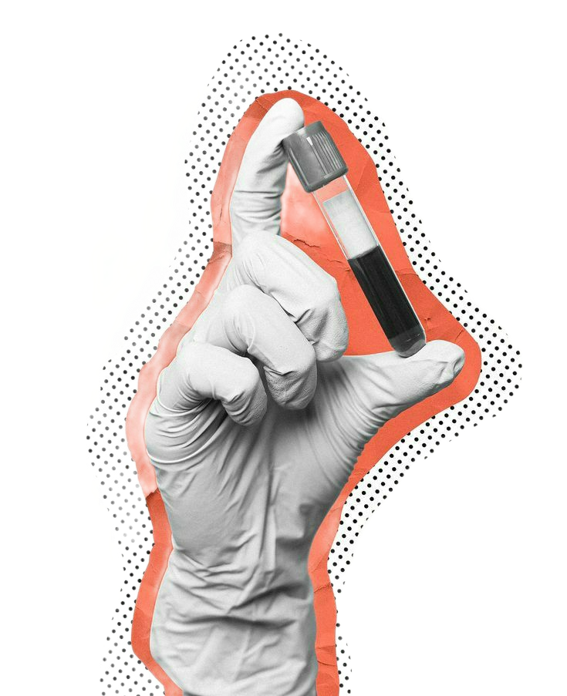
Вывод
В результате нашей работы можно сказать, что создание биоактивной подложки позволит уменьшить процент разрушения зуба и сохранить зуб живым без дорогостоящего лечения в местах, где сложно провести качественное стоматологическое лечение. Нововведения в лечении кариесогенных полостей дают уверенность как у врача, так и у пациента. Благодаря такой науки как микробиология, мы легко можем определить взаимосвязь различных бактерий в ротовой полости, что в дальнейшем повлияет на различные открытия в стоматологии.

Slide 16
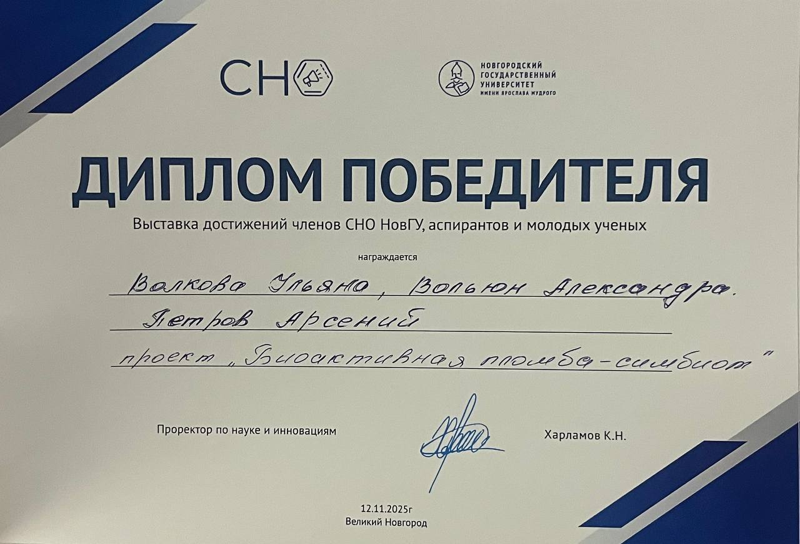

Slide 17
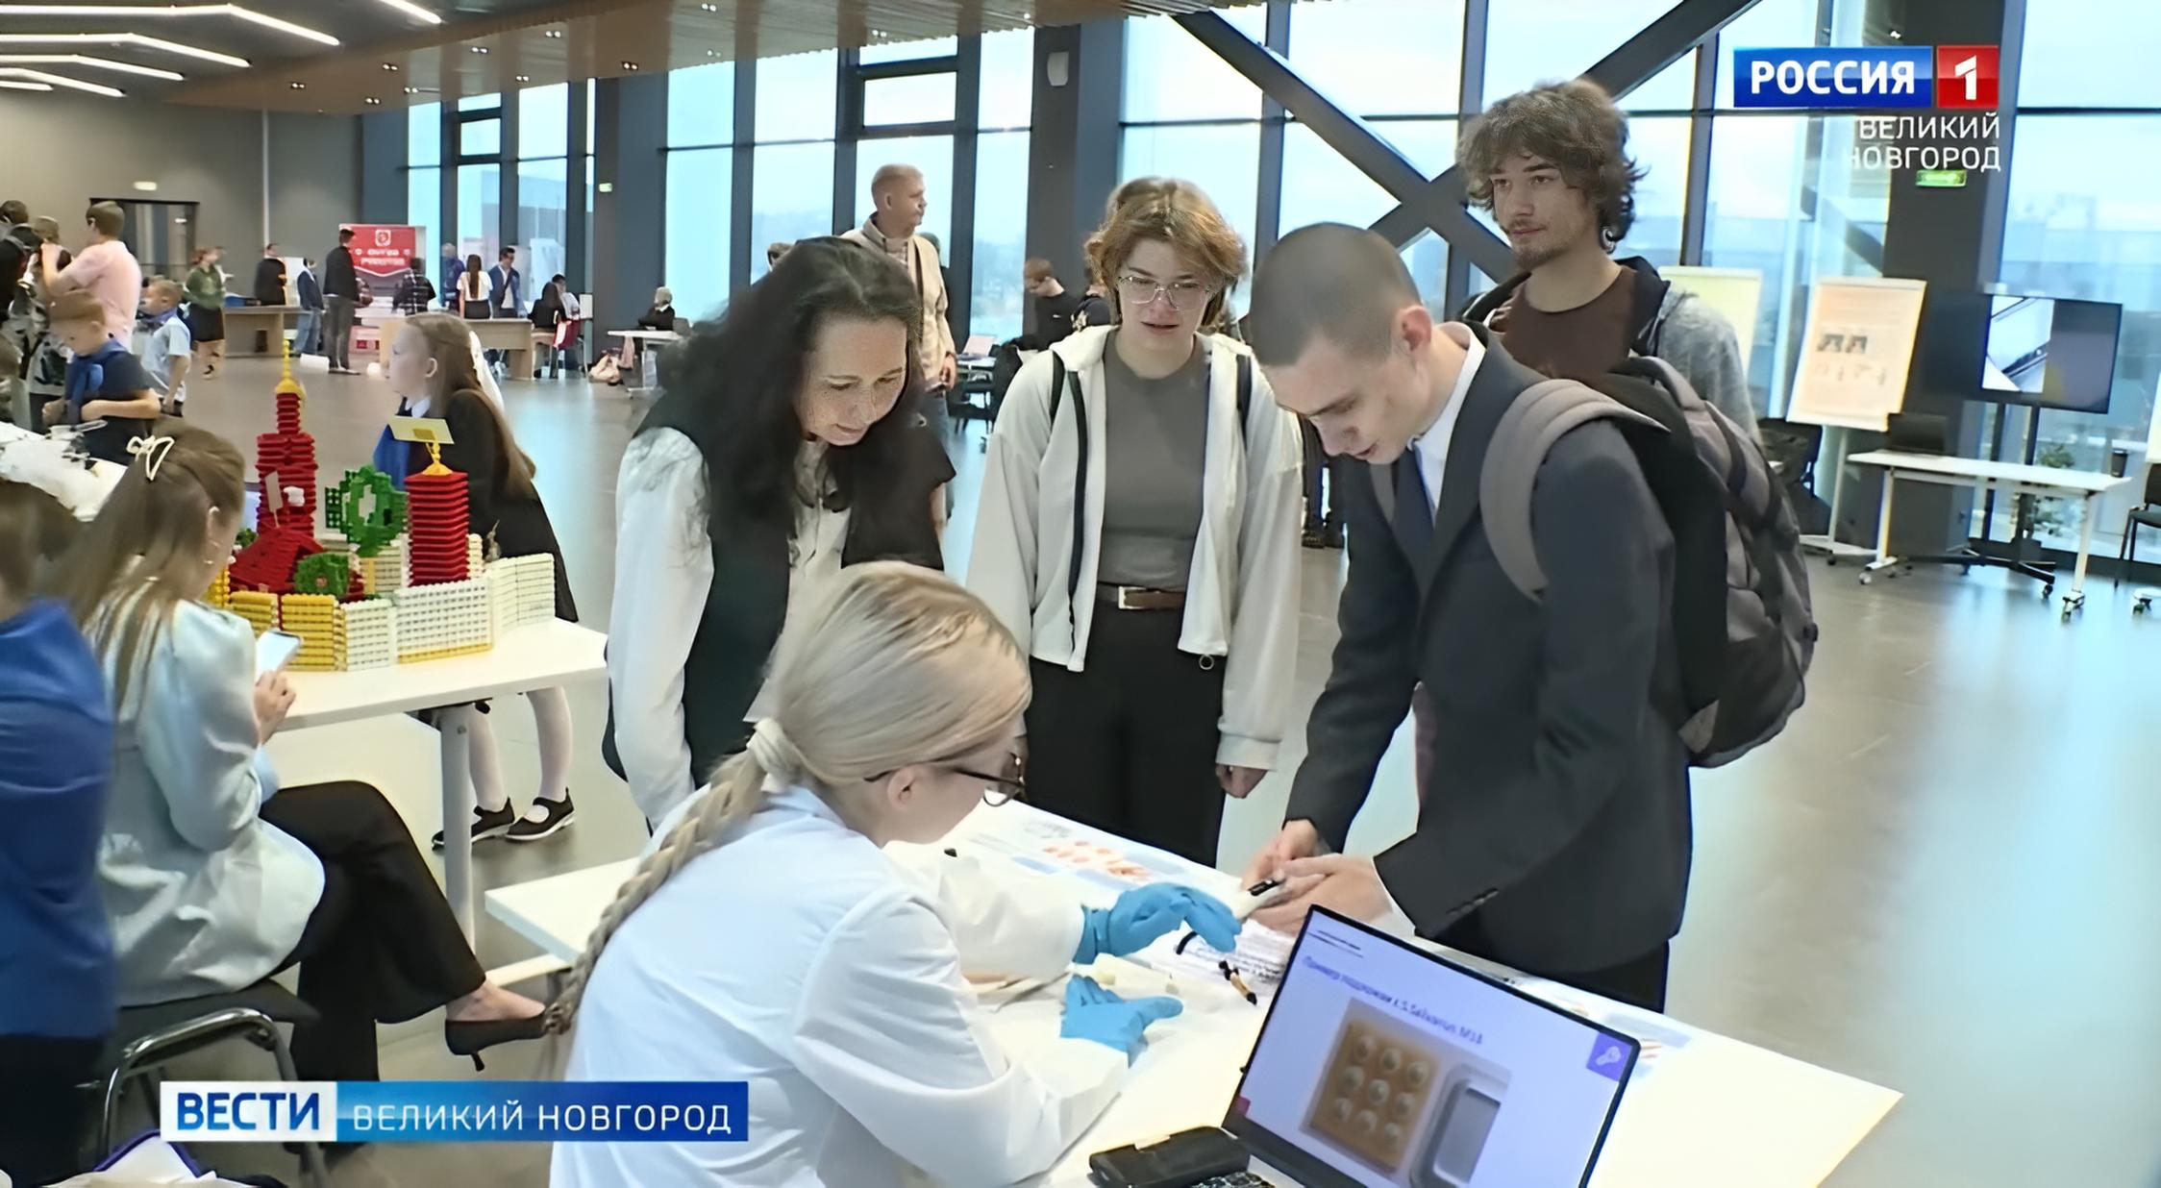
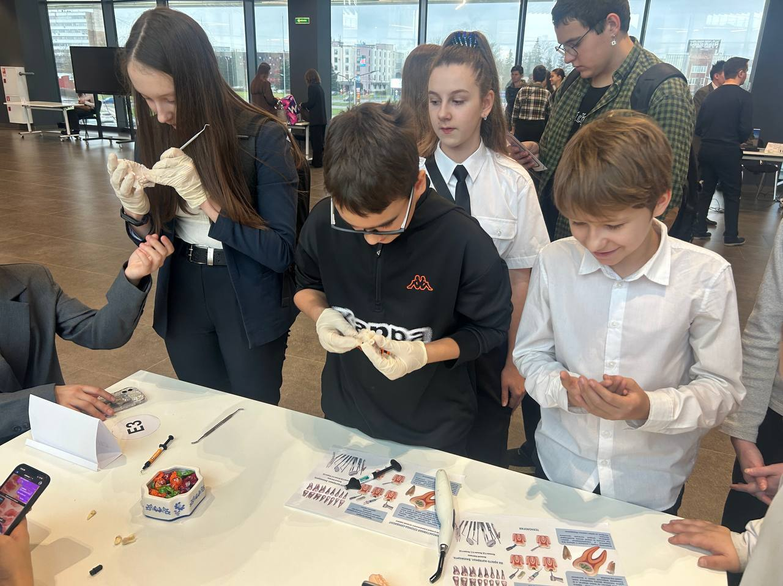

Slide 18
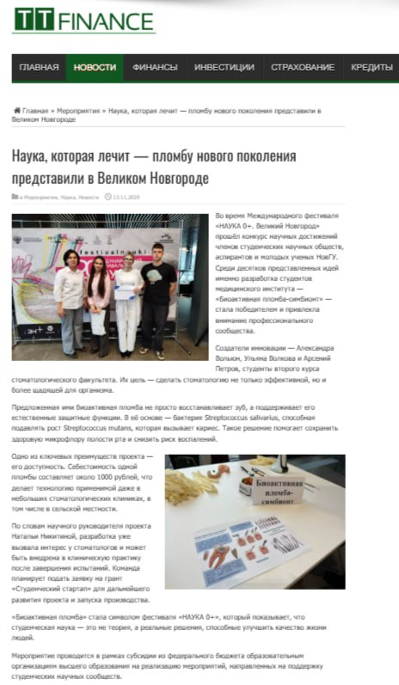
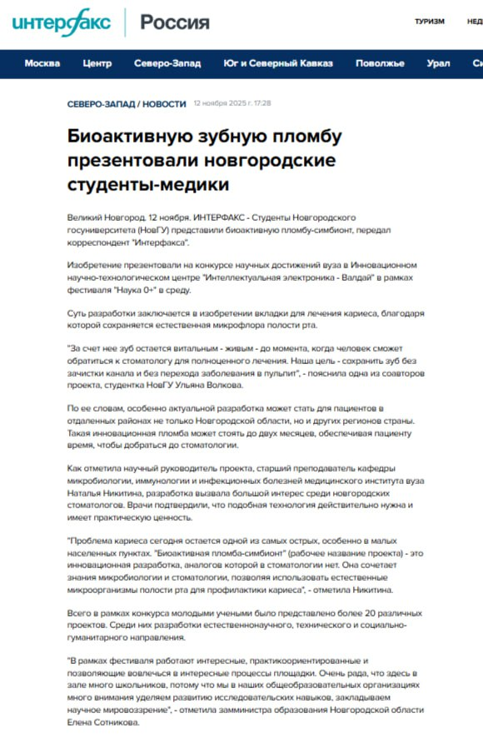
Публикации в крупных
новостных журналах

Slide 19
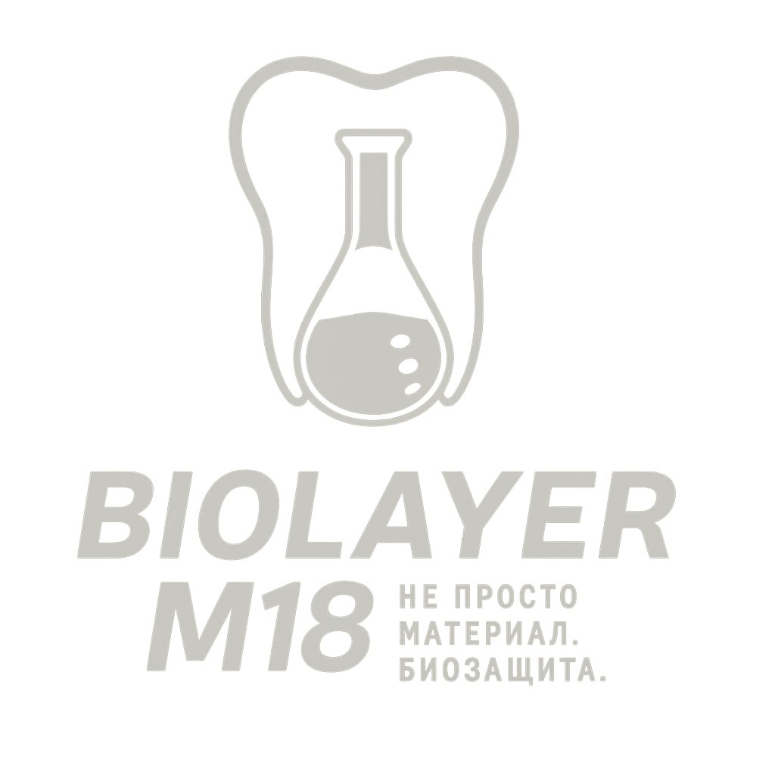

Slide 20



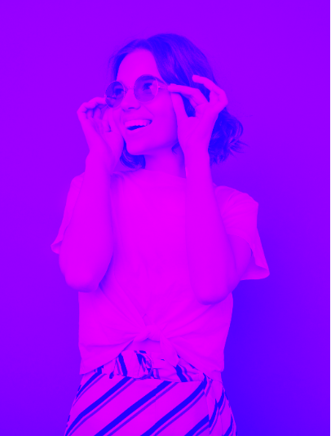

СПАСИБО ЗА ВНИМАНИЕ!

